Slide 2
10
斑尼的毛毛熊
迪科奕阳“分享阅读”工作室
迪科奕阳“分享阅读”工作室

Slide 3
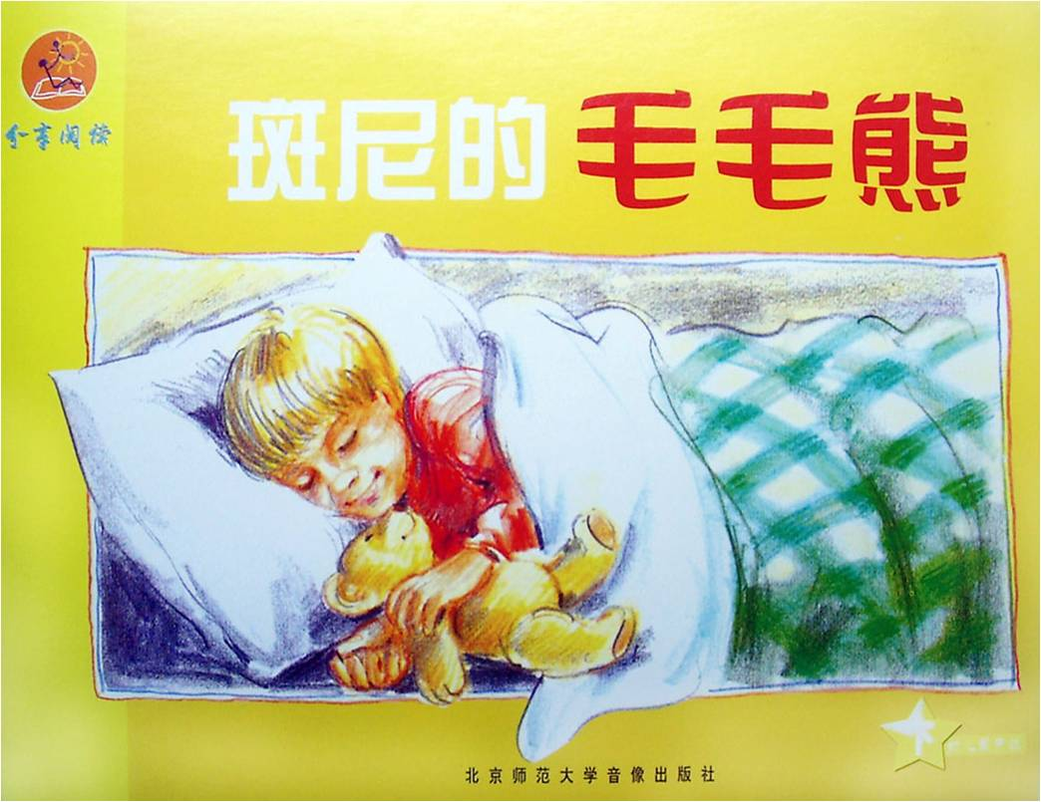

Slide 4
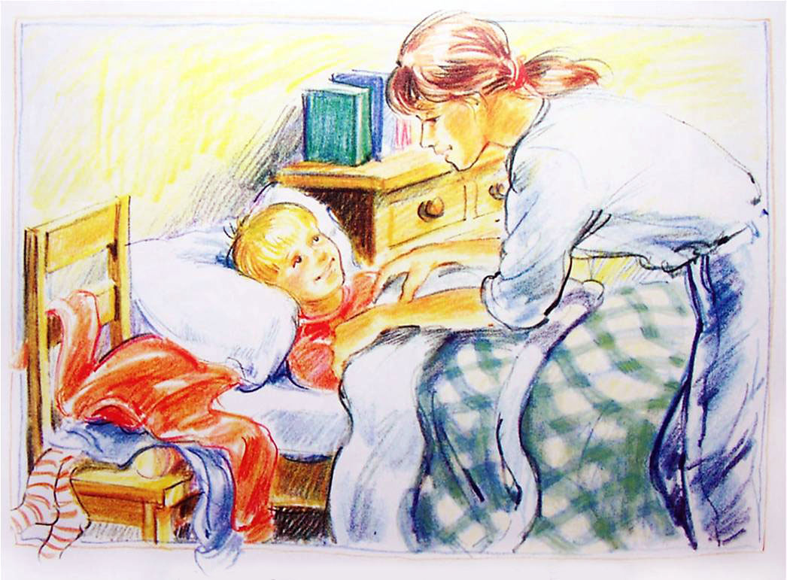
妈妈说：“睡觉吧，斑尼。”
1

Slide 5
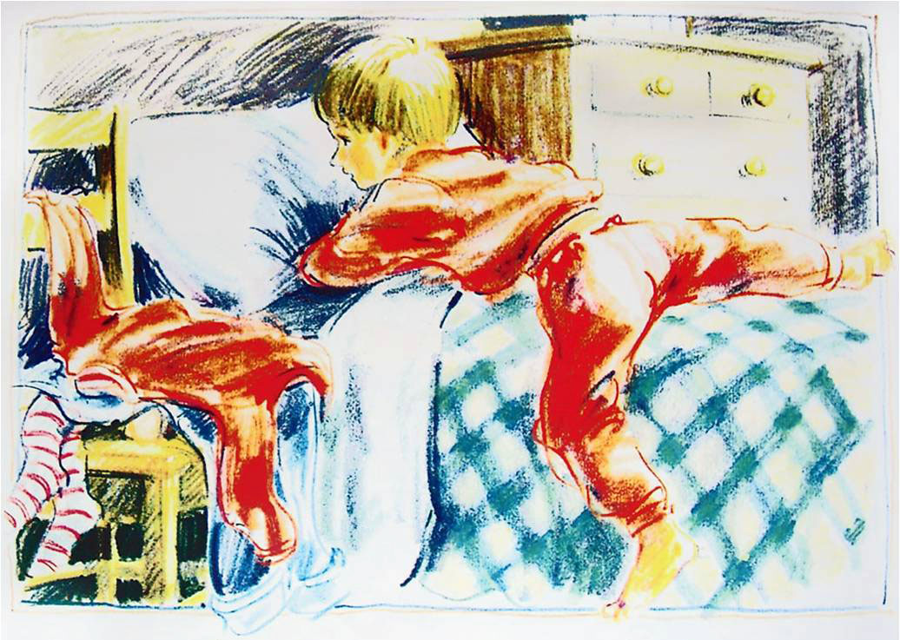
斑尼没有睡觉，他起来了。
2

Slide 6
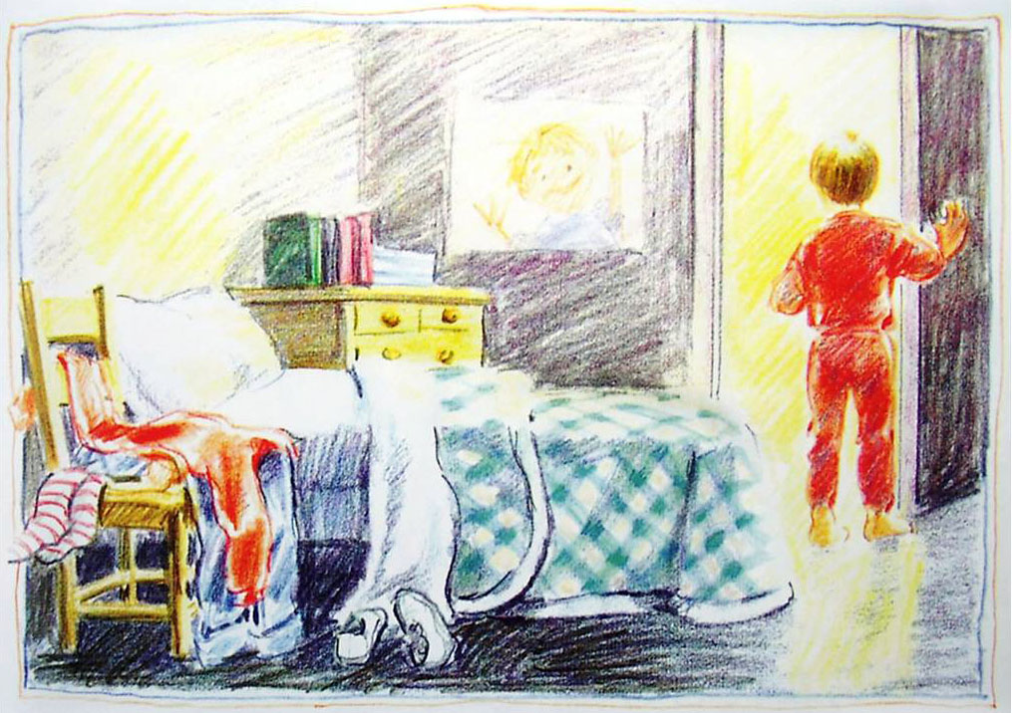
“妈妈，妈妈！我的毛毛熊在哪里？”
3

Slide 7
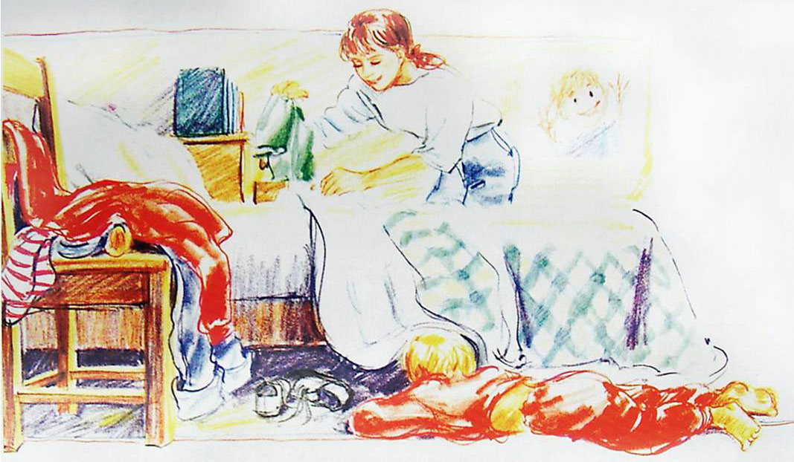
妈妈在找毛毛熊，斑尼也在找毛毛熊。
4

Slide 8
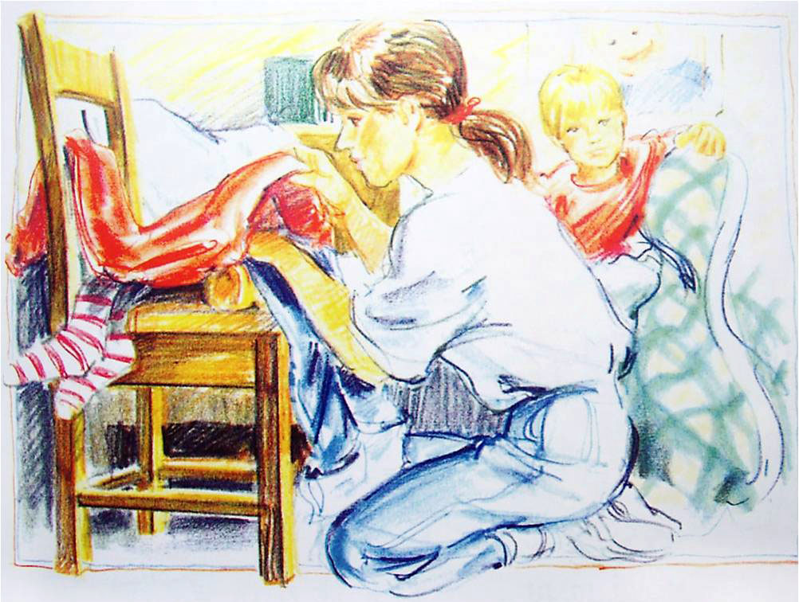
哪儿呀，毛毛熊在哪儿呀？
5

Slide 9
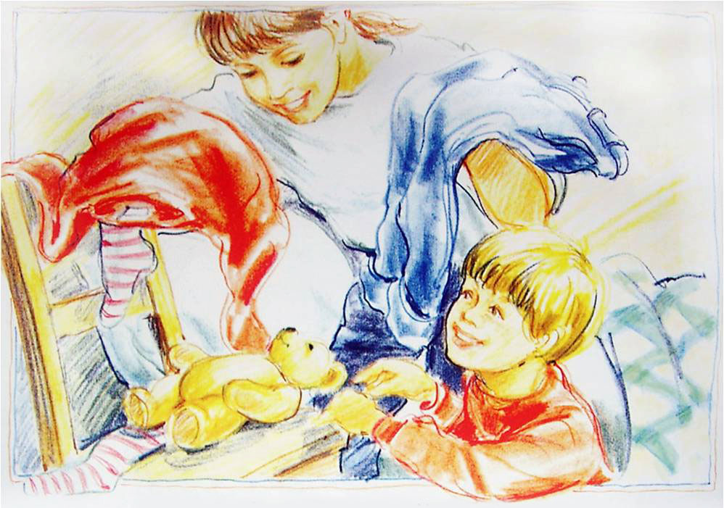
妈妈说：“毛毛熊在这里。”
斑尼说：“谢谢你，妈妈。”
6

Slide 10
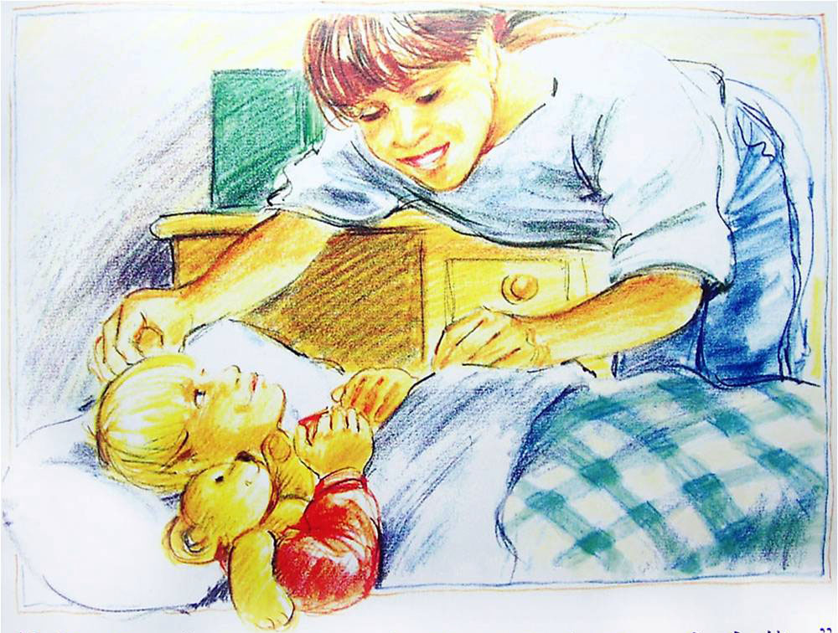
妈妈说：“睡觉吧，斑尼。睡觉吧，毛毛熊。”
7

Slide 11
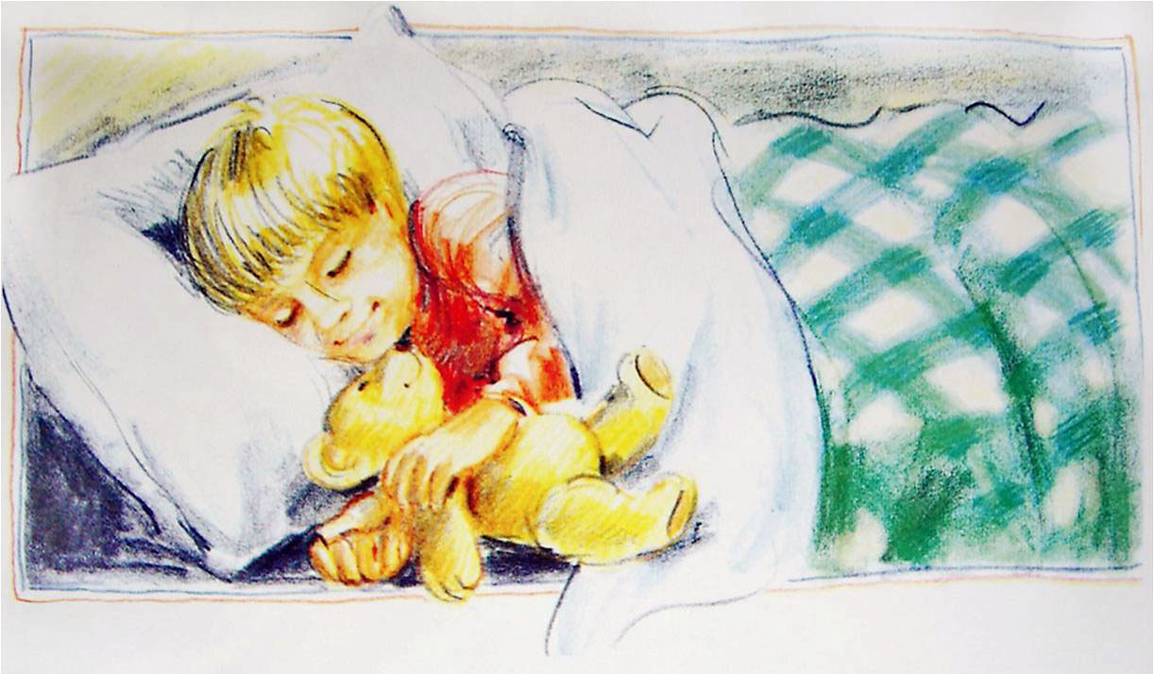
斑尼和毛毛熊一起睡觉了。
8

